Slide 1
Método de Montecarlo
· El método de Montecarlo​ es un método no determinista o estadístico numérico, usado para aproximar expresiones matemáticas complejas y costosas de evaluar con exactitud.
· El método se llamó así en referencia al Casino de Montecarlo (Mónaco) por ser “la capital del juego de azar”, al ser la ruleta un generador simple de números aleatorios. El nombre y el desarrollo sistemático de los métodos de Montecarlo datan aproximadamente de 1944
· En la práctica este análisis consiste en ejecutar varias veces los diferentes sucesos variando aleatoriamente su valor en función de la función estadística que los define, dando como resultado un conjunto de valores finales. Este conjunto de valores permite calcular el valor medio y la variabilidad para el conjunto.
Notes:
QuickStarter ha creado un esquema para ayudarle a empezar a trabajar en la presentación. Algunas diapositivas incluyen información aquí en las notas para proporcionar temas adicionales para que investigue.

Slide 2
Montecarlo en las finanzas
Por:
-Jorge Zuñiga
-Noe Salinas
-Douglas Paris

Slide 3
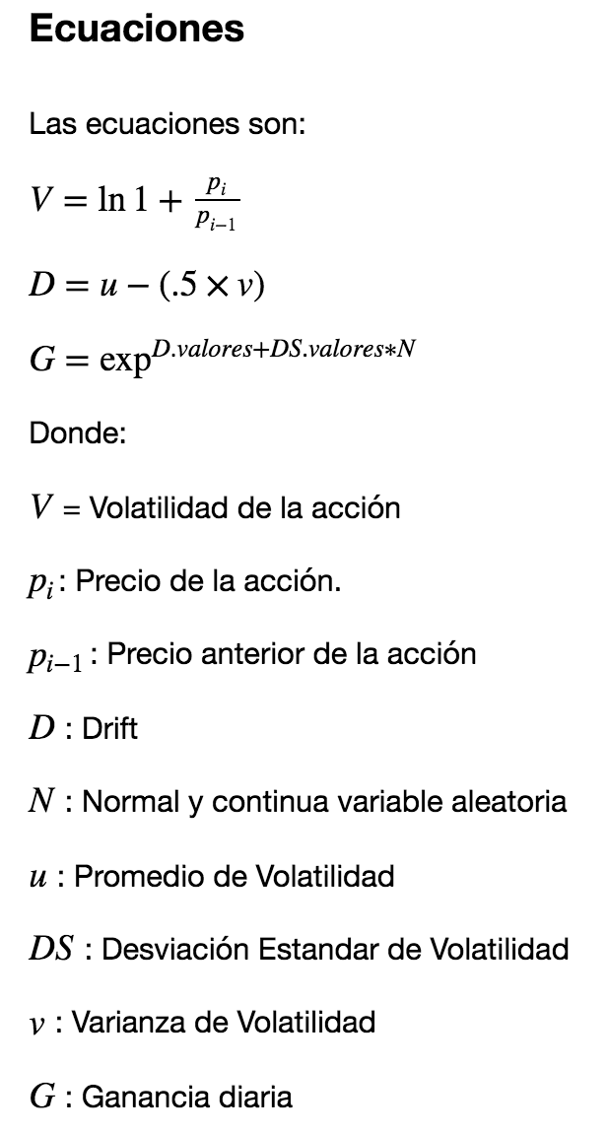
Objetivo
Mediante Montecarlo poder ver posibles precios futuros tomando en cuenta precios históricos para las estimaciones.

Slide 4
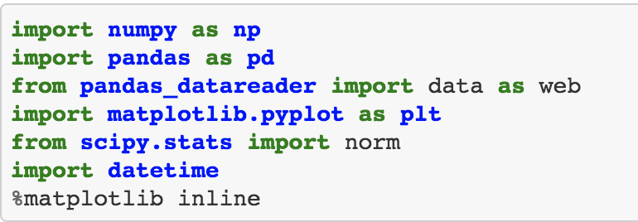
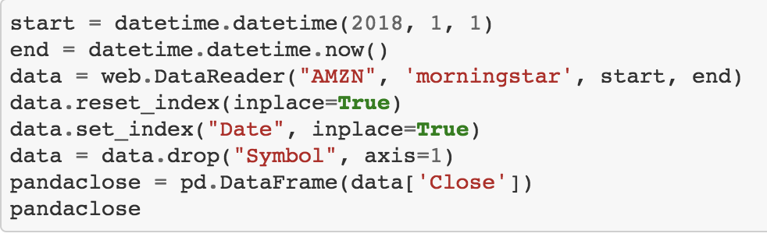
Código
Líbrerias

Slide 5
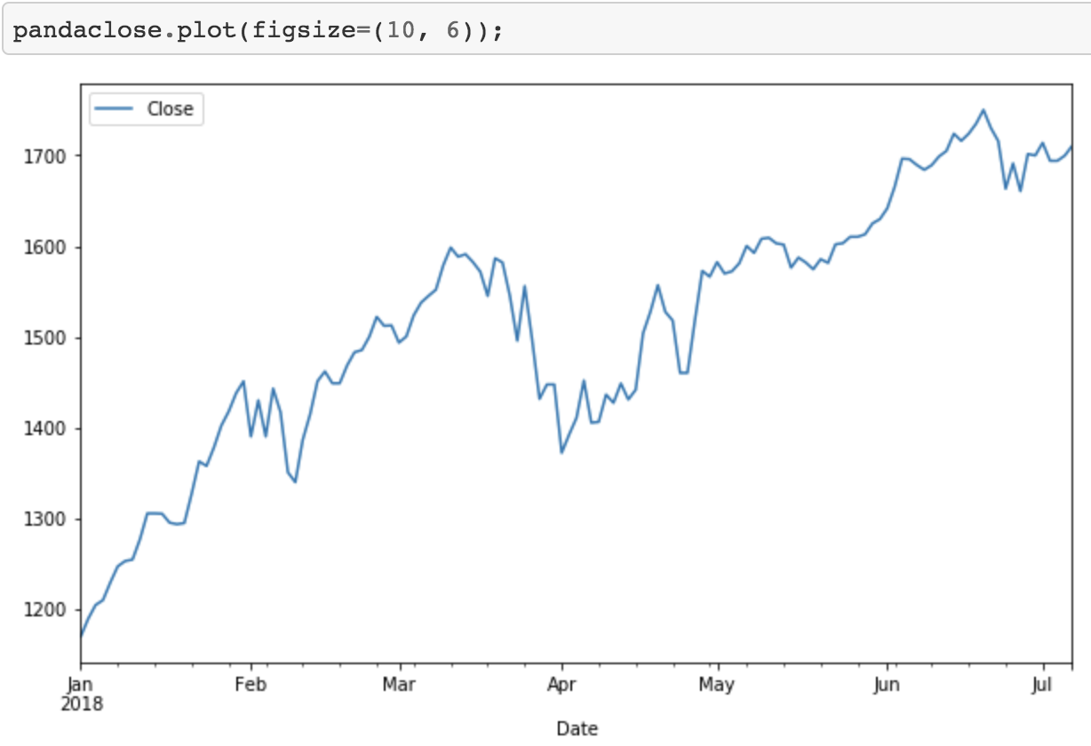
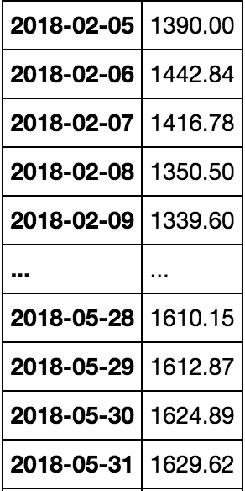
“Datos”
“Acción de Amazon”

Slide 6
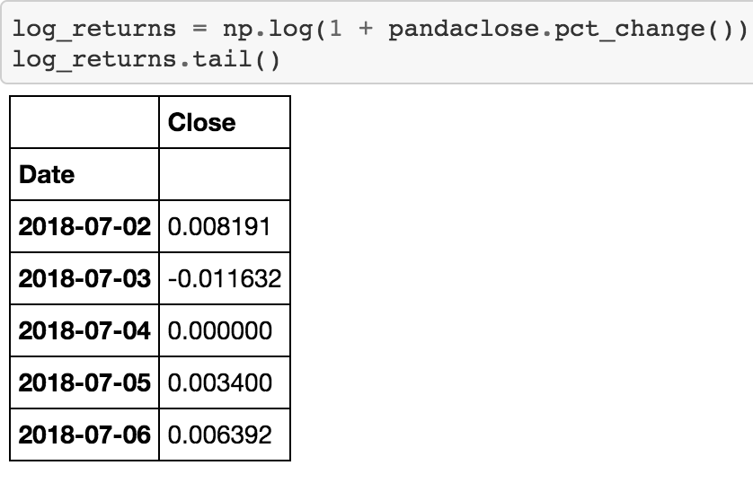

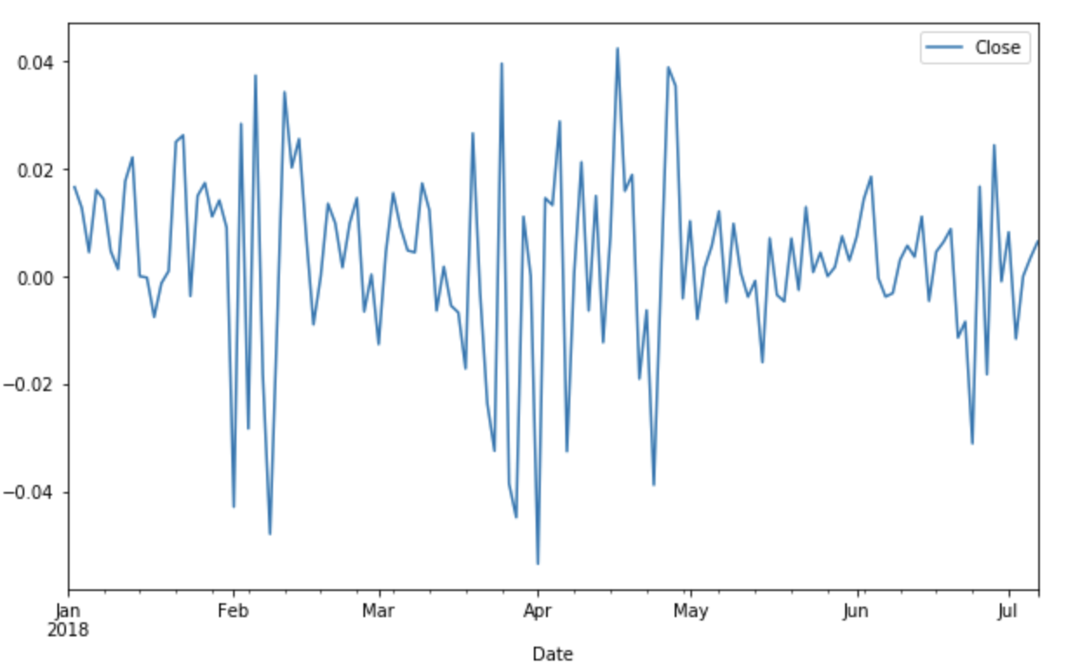
Riesgo

Slide 7
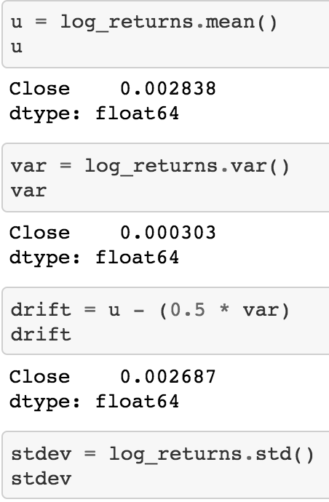
u = promedio de la volatilidad
var = varianza de la función
stdev = desviación estándar de la función
Drift es el cambio del valor promedio de un proceso estocástico (aleatorio) .
Un concepto relacionado es la tasa de deriva, que es la velocidad a la que cambia el promedio.
Es la mejor aproximación de futuras tasas de retorno de la acción.

Slide 8
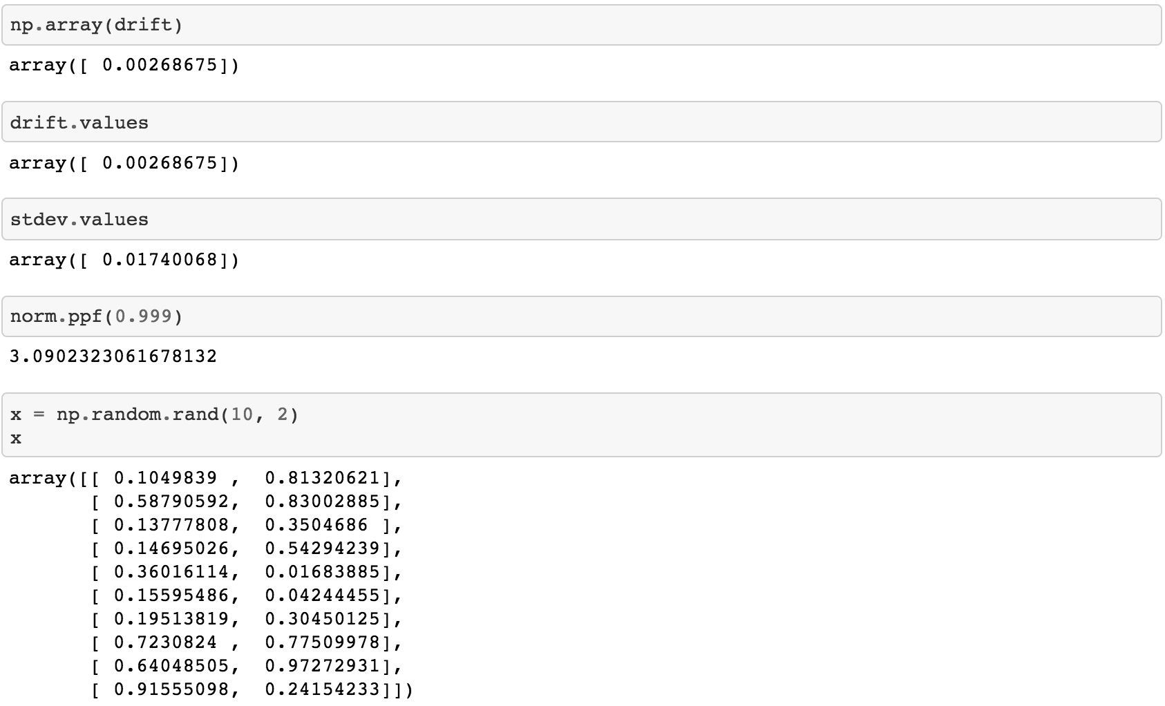
Bibliografía
norm.ppf = Distancia entre el promedio y cada evento, expresado en desviaciones estándar.

Slide 9
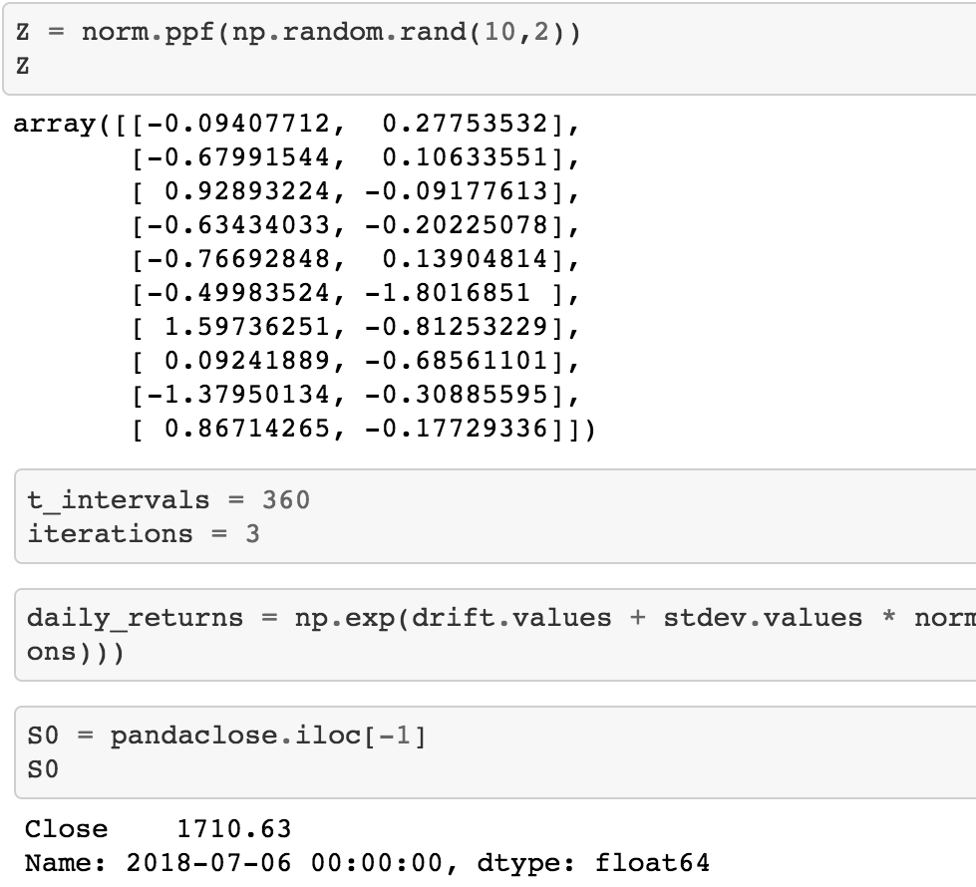

Slide 10
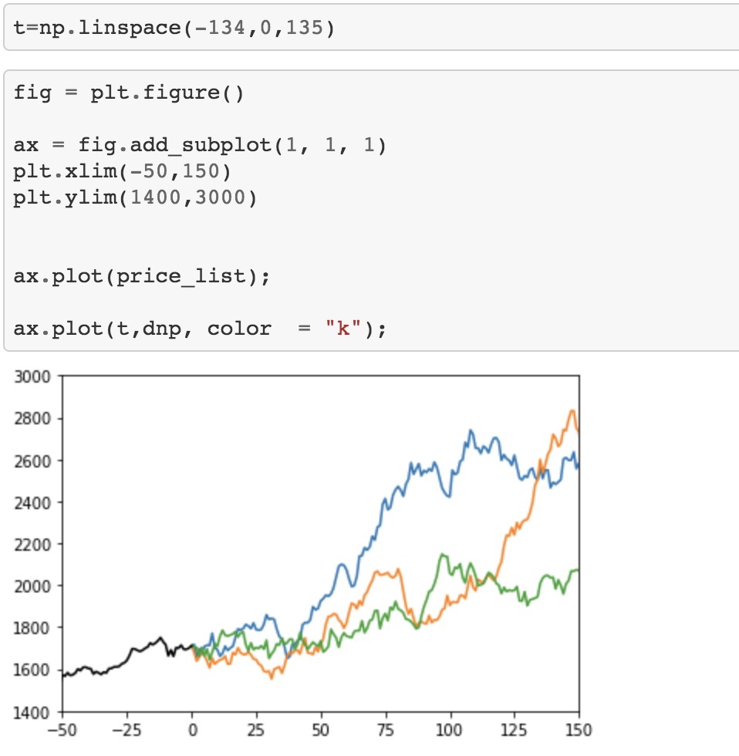
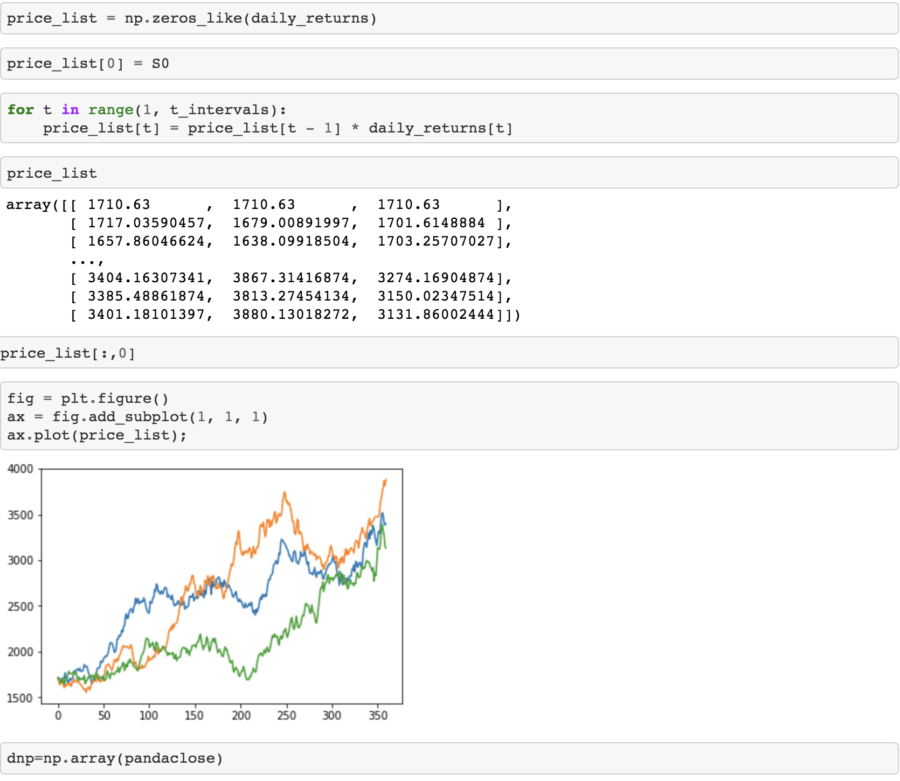
Gráficas

Slide 11
